Slide 1


ỦY BAN NHÂN DÂN QUẬN LONG BIÊN
TRƯỜNG TIỂU HỌC ĐÔ THỊ VIỆT HƯNG
BÀI GIẢNG ĐIỆN TỬ
KHỐI 3
MÔN: CÔNG NGHỆ

Slide 2
TUẦN 33
Bài 9: Làm đồ chơi
(Tiết 5)

Slide 3
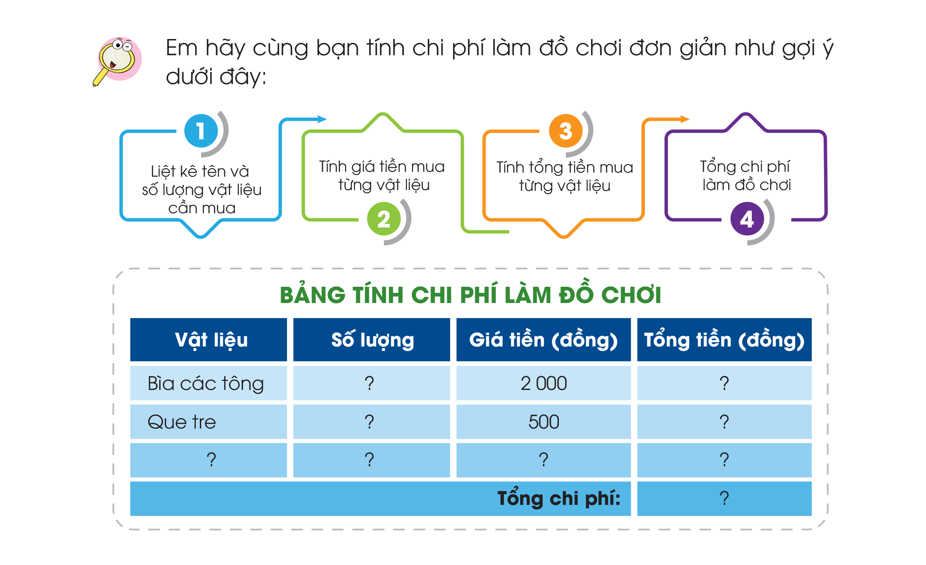
Em hãy cùng bạn tính chi phí làm đồ chơi đơn giản như gợi ý dưới đây:

Slide 4

Em hãy cùng bạn tính chi phí làm đồ chơi đơn giản như gợi ý dưới đây:

Slide 5
Đại diện các nhóm báo cáo kết quả
Gợi ý bảng tính chi phí làm đồ chơi (cho 1 bàn - 2 học sinh):
Vật liệu | Số lượng | Giá tiền (đồng) | Tổng tiền (đồng)
Bìa các tông | 4 | 2000 | 8000
Băng dính | 1 | 5000 | 5000
Keo sữa | 1 | 10.000 | 10.000
Ống hút | 4 | 500 | 2000
Que tre | 4 | 500 | 2000
Tổng chi phí |  |  | 27.000

Slide 6

Làm đổ chơi nên lựa chọn vật liệu dễ tìm, đủ dùng để tiết kiệm chi phí.

